Slide 1
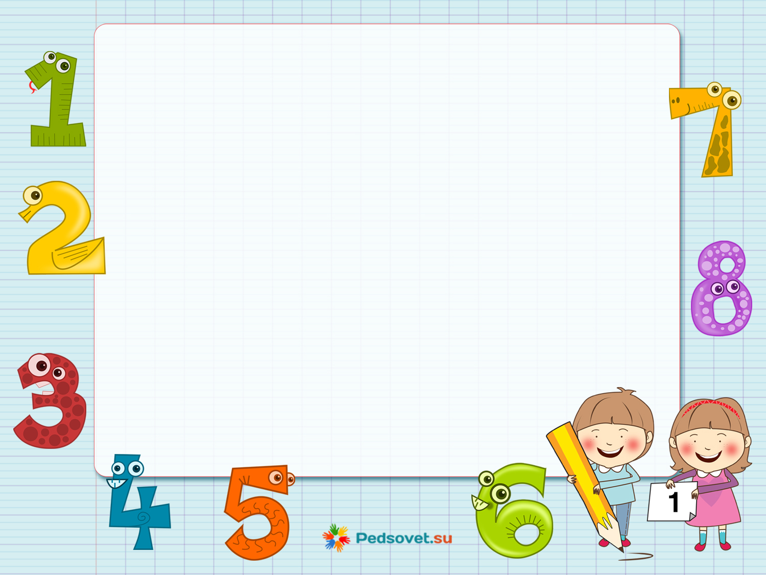
Множення
десяткових
дробів.

Slide 2
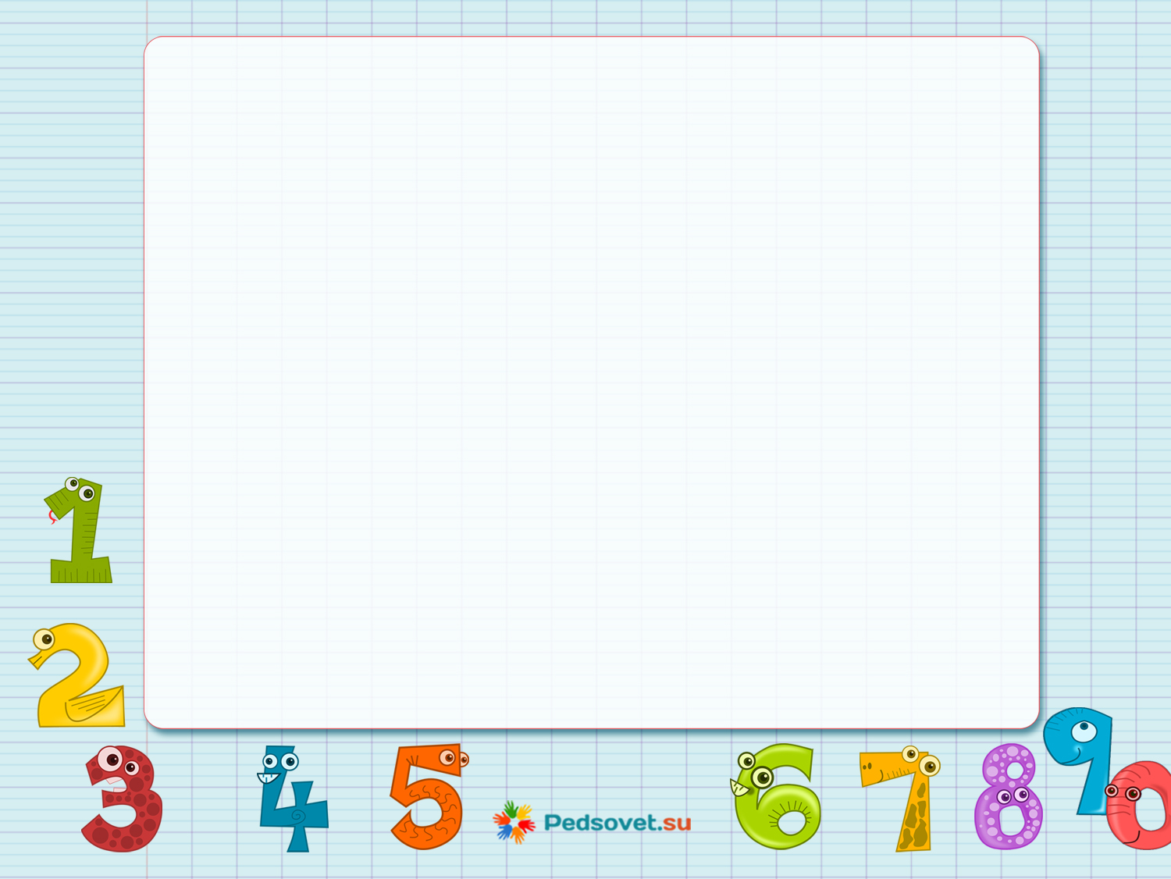
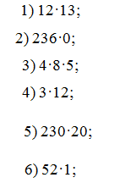
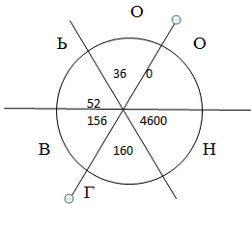

Актуалізація опорних знань.
Нагодуй мене і я буду жити, але дай води – і я помру. Хто я?

Slide 3
Пояснення нового матеріалу.
Задача.
Знайти площу прямокутника, якщо його сторони 0,5 дм і
0,3 дм.

Slide 4
Розв’язання:
0,5 дм = 5 см;
0,3дм = 3 см.
S = а·в;
S = 5·3= 15 (см²),
15 см² = 0,15 дм².
Отже,
0,3 дм·0,5дм = 0,15дм².

Slide 5
Алгоритм множення десяткових дробів:
1) Виконати множення, не звертаючи увагу на кому, як у випадку натуральних чисел;
2) Підрахувати кількість цифр, що стоять після коми в обох множниках разом;
3) У добутку відокремити таку ж кількість цифр, рахуючи справа.
Текст слайда

Slide 6
Закріплення вивченого матеріалу:
1) Скільки цифр треба відокремити справа наліво комою у добутку, якщо:
а) один множник має два цифри після коми, а другий – три?
б) у одному множнику і в другому – по 2 цифри після коми?
в) у одному множнику 5цифр, а в другому- лише ціла частина?

Slide 7
2) Відомо, що 542·37=20054.
Обчислити:
5,42·3,7 0,542·3,7
5,42·0,37 542·0,37
54,2·3,7 0, 0542·0,37

Slide 8

3. Виконання письмових вправ:
1. Обчислити:
4,35 $∙2,36;$
32,9 $∙180$
0,17 ∙8800.

Slide 9
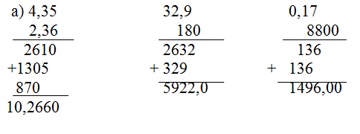

Slide 10
Виконайте дії:
б) (0,08·0,17+6,1009) ·21,5-130,889

Slide 11
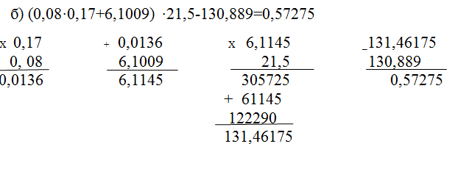

Slide 12
Задача:
Задача.
Заєць почав втікати від вовка, коли відстань між ними була 0,45 км. Швидкість вовка 1,05 км/хв, а зайця 0,95 км/хв. Яка відстань буде між ними через 3 хв?

Slide 13
Розв‘язання задачі:
1,05·3=3,15 (км) – пробіжить вовк за 3 хв.
0,95·3=2,85 (км) – пробіжить заєць.
0,45+2,85=3,3 (км) – була б відстань між зайцем і вовком через 3 хв, якби вовк не біг.
3,3-3,15=0,15 (км) – відстань між вовком і зайцем через 3 хв.

Slide 14
5. Підсумок уроку і повідомлення домашнього завдання.
Питання для проведення підсумку уроку:
1) Що нового ми дізналися сьогодні на уроці?
2) Як виконується множення десяткових дробів?
Домашнє завдання:
п. 27
№ 1237, 1240, 1244 – для учнів, які вчаться на початковому та середньому рівні;
№ 1271, 1276, 1279 – для учнів, які вчаться на високому та достатньому рівні.

